Slide 1
국방 사이버 보안
5주차

Slide 2




/Training/Unit/Web/1 1. SQL Injection 공격/방어
교육목표
SQL Injection(Command 유형)을 탐지할 수 있다.
SQL Injection(Command 유형)을 대응할 수 있다.
실습환경
공격 서버 : Linux (Kali)
웹 서버 : Linux (CentOS 6)
대응실습
공격자는 현재 sql injection의 공격이 통하는 취약한 서버를 확인하였다.
이 취약한 로그인 페이지를 통해
sql injection 공격을 하여, admin으로 로그인 하시오.
참고사항
[시스템 정보]
계정 : root / toor
[참고]
피해 웹 서버: http://web.navy.mil.kr/webhack
L I N K

Slide 3



/Theory/T26 SQL 인젝션(injection)
1
홍길동씨 석방 최종결정.
교정관
3
2
홍길동 면회장으로 연행
홍길동씨 면회 요청. 오버
1
홍길동씨 면회 부탁.
교도관
2
3
홍길동
홍길동씨 석방 요청. 오버
홍길동씨 석방 실행
교감
외부인
L I N K

Slide 4
/Theory/T26 SQL 인젝션(injection)
교정관
2
홍길동씨 석방 요청 오버씨 면회 요청. 오버
1
홍길동씨 석방 요청 오버씨 면회 부탁.
교도관
3
홍길동
홍길동씨 석방 실행
교감
외부인
L I N K

Slide 5


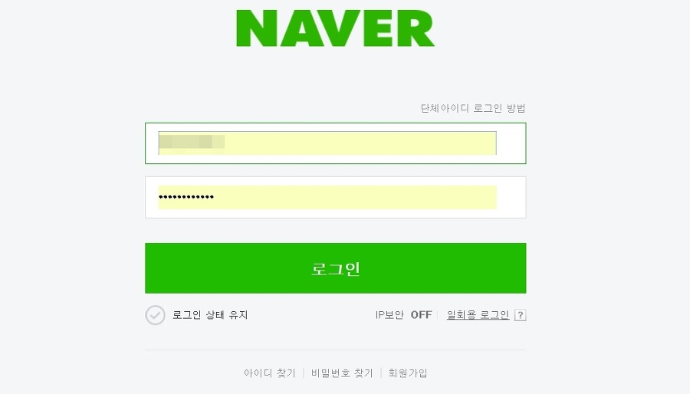

/Theory/T26 SQL 인젝션(injection)
네이버 웹서버
1
ID : admin
PASSWORD : 1234
로그인 부탁해
사용자
(client)
2
3
DATABASE 야, 계정정보 에, ID 가 admin 이고 PWD 가 1234 인 계정 있니?
어 있어 여기 계정정보
or
그런애 없어
4
로그인 성공!
/
로그인 실패
네이버 데이터베이스
L I N K

Slide 6
/Theory/T26 SQL 인젝션(injection)
네이버 웹서버
1
WebRequest @{ ID : admin
PASSWORD : 1234 }
사용자
(client)
2
3
SELECT user_name
FROM 계정정보
WHERE ID = ‘admin’ and PWD = ‘1234’
ID 가 admin, PWD 1234 ??
그런애 없어
4
로그인 실패
네이버 데이터베이스
L I N K

Slide 7
/Theory/T26 SQL 인젝션(injection)
네이버 웹서버
1
WebRequest @{ ID : admin’#
PASSWORD : 1234 }
사용자
(client)
2
3
SELECT user_name
FROM 계정정보
WHERE ID = ’admin’#’ and PWD = ‘1234’
ID 가 admin ?
어 있어 여기 계정정보
4
로그인 성공!
네이버 데이터베이스
L I N K

Slide 8
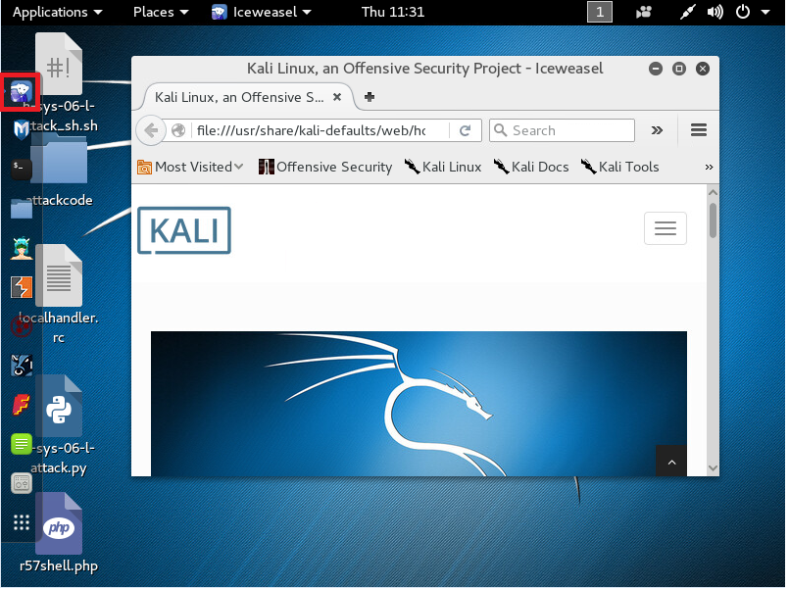
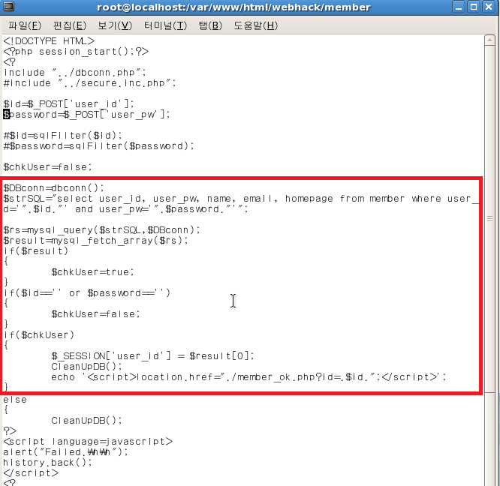
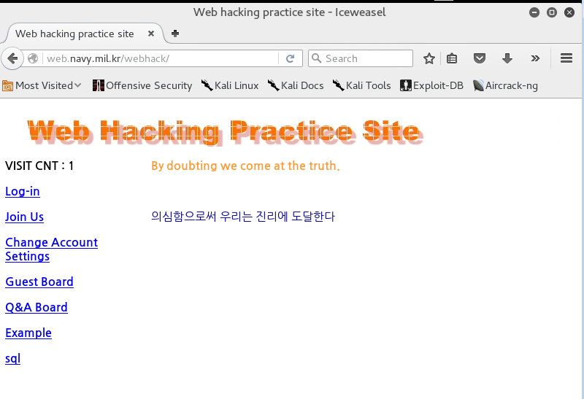
1. 웹 브라우저 iceweasel 프로그램 실행
2. 인터넷 url 창에 http://web.navy.mil.kr/webhack를 입력하여 피해 서버에 접속
3. ID 입력창에 ??? 을 입력
[참고] SQL 공격
sql injection 공격은 피해 웹 서버의 /var/www/html/webhack/member_login_check.php에서 적용되어 DB를 통한 공격이다. -member_login_check.php <참고 사이트:http://hackerschool.org/Sub_Html/HS_Posting/?uid=43>
L I N K

Slide 9
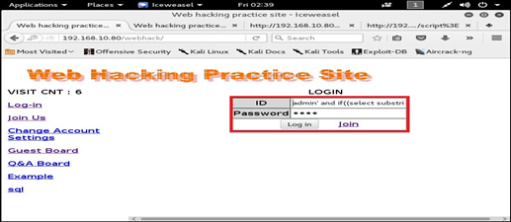

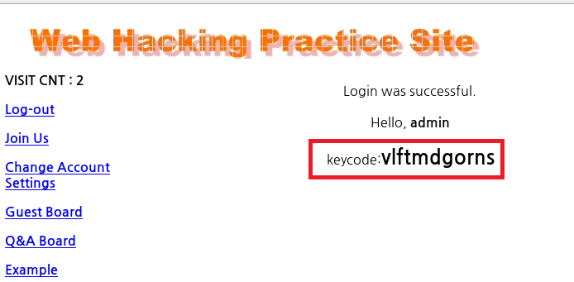
4. 패스워드 입력창에 아무거나 입력
5. 로그인이 되는 화면
1. 터미널 실행
# acheck
L I N K

Slide 10
왜 일어날까?
.. 서버 코드를 확인하여 왜 로그인이 되는지 알아보자
<실습 참조>

Slide 11
/Theory/T2 리눅스 기본 명령어
링크 | 명령어 | 설명 | 번호 | 명령어 | 설명
0 | base | 기본 유용한 명령어 & 단축키 | 18 | grep
1 | pwd | 현재 디렉토리 경로 출력 | 19 | echo
2 | cd | 경로 이동 | 20 | sort
3 | ls | 디렉토리 목록 확인 | 21 | sudo
4 | mkdir | 디렉토리 생성 | 22 | vi | 파일 편집 도구
5 | touch | 파일생성 및 날짜정보 변경 | 23 | tshark | 네트워크 트래픽 편집 도구
6 | cat | 파일생성 및 출력, 여러 개의 파일 합치기 | 24 | tar
7 | rm | 파일이나 디렉토리를 삭제 | 25 | ifconfig
8 | mv | 파일 혹은 디렉토리 이동 | 26 | ln
9 | cp | 파일 혹은 디렉토리를 복사 | 27
10 | man | 리눅스 매뉴얼 출력 | 28 | python
11 | head/tail | 파일을 보고싶은 줄 수만큼 보여준다. | 29 | nmap
12 | find | 특정 파일이나 디렉토리를 검색한다 | 30
13 | chmod | 파일의 권한 변경 |  | ps | 현재 실행중인 프로세스 목록
14 | chown | 파일의 소유자 변경 |  | kill | 프로세스 강제 중지
15 | chgrp | 파일의 그룹 변경 |  | service | 시스템 전체 서비스 호출
16 | cut | 필드를 출력한다. |  | batch | 배치파일 ( 미리 정의된 시스템 명령어 ) 실행
17 | service | 시스템 전체 서비스 호출 |  | wget
L I N K

Slide 12

/Training/Unit/Web/1 1. SQL Injection 공격/방어 - 대응
교육목표
SQL Injection(Command 유형)을 탐지할 수 있다.
SQL Injection(Command 유형)을 대응할 수 있다.
실습환경
공격 서버 : Linux (Kali)
웹 서버 : Linux (CentOS 6)
대응실습
귀하의 웹 서버에 공격자는 SQL Injection공격을 사용하여
웹 서버에 관리자로 로그인을 시도하고 있다.
SQL Injection에 대한 설정을 변경하여 공격을 차단하시오.
참고사항
[시스템 정보]
계정 : root / root123
[참고]
/etc/php.ini: php 설정 파일에서 sql injection을 방어할 수 있다.
L I N K

Slide 13
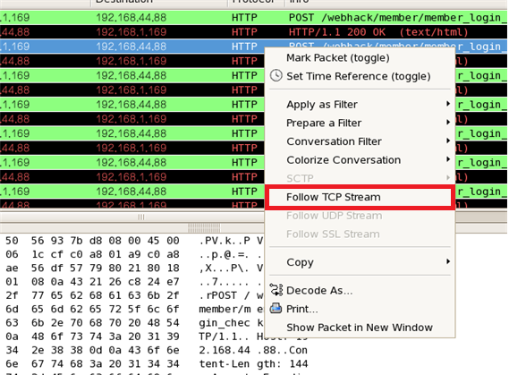
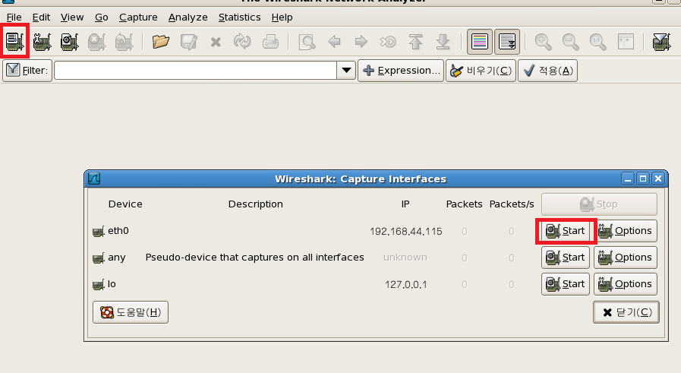
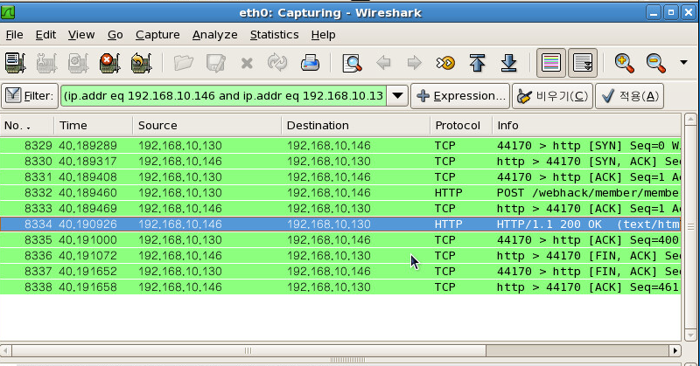
웹 서버에서 아이콘 클릭
wireshark를 이용하여 악의적인 행위를 하는 패킷 확인
- 접속한 웹 서버 IP로 들어오는 http 패킷들 중 POST /webhack/member/member_login_check.php 정보로 들어오는 패킷들을 찾는다.
-
패킷에 오른쪽 마우스 클릭 후 Follow TCP Stream 클릭 하여 패킷의 상세한 내용을 확인한다.
L I N K

Slide 14
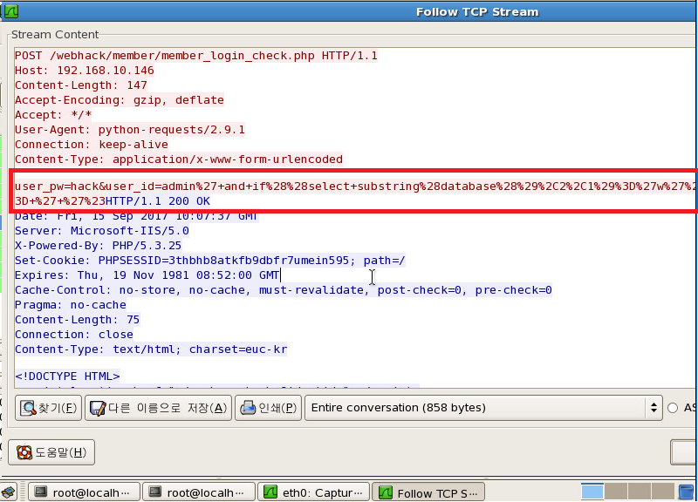
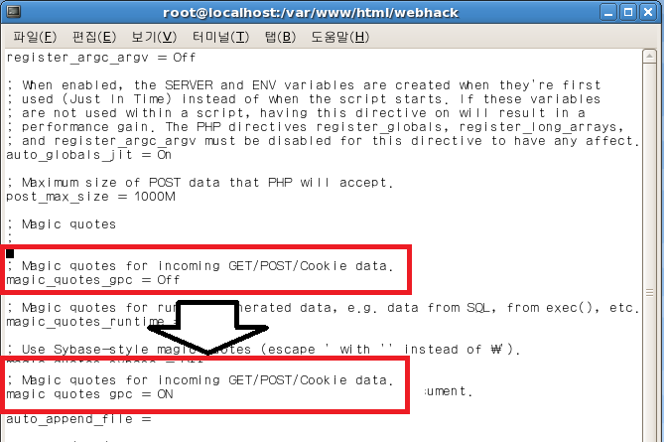


- Follow TCP Stream 내용에서 user_pw와 user_id 정보에 일반적인 admin와 같은 형태가 아닌 "select" "if“ 와 같은 쿼리문이 껴있는 것을 확인할 수 있다.
(%27, %28 등은 sql 공격 문에 들어 있는 특수문자 이다.)
[대응] 웹 서버 홈페이지에서 터미널 아이콘 클릭
1. /etc/php.ini에서 ‘Magic_quotes_gpc’ 를 on으로 변경
# vi /etc/php.ini
2. httpd 서비스와 mysql 서비스 재시작
# service httpd restart 󰏮
# service mysqld restart
1. # check
L I N K

